Slide 1


RANDOM CHALLENGE
SIMS 4
Fait par Flore

Slide 2


SOMMAIRE
1- Le jeu les Sims 4
2- Mon besoin
3- Mon projet

Slide 3
1- LE JEU LES SIMS 4
Système de mondes avec des villes et des terrains. (= packs)
2 styles de jeu:
Le mode vie
Le mode construction

Slide 4

2- MON BESOIN
Mode construction
Besoin de se challenger (sortir de sa zone de confort de construction)
Parfois manque d’inspiration, pas beaucoup de temps pour jouer
La plus part des challenges sont en anglais

Slide 5
3- MON PROJET
Inspiration :
-James Turner (Youtubeur) a créé le Random Challenge (et d’autres challenge).
-Envie de le coder en français car beaucoup de youtubeurs français utilise la traduction.
Concept : à partir des packs possédés, choisir un nombre de pack(s) et générer un challenge aléatoire.

Slide 6
ORGANISATION
Planification
Code

Slide 7

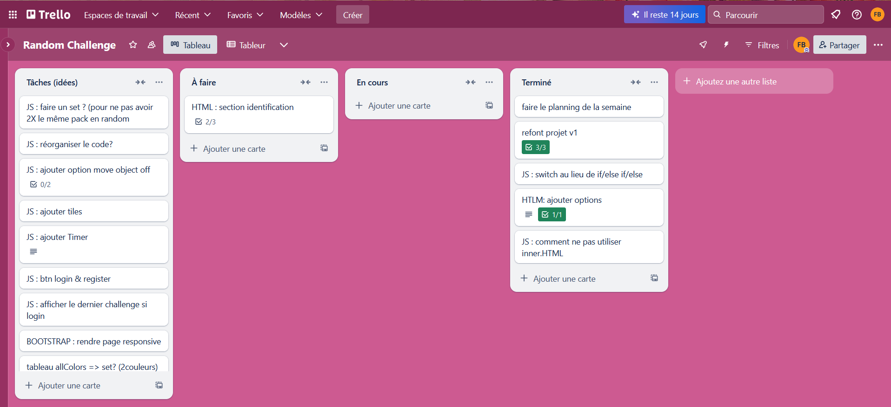
TRELLO
Lien Trello ici

Slide 8
MON CODE
Demo sur VSC

Slide 9
PROCHAINE V2?
BDD sur la map (villes, nom du terrain, lot (= dimension))
= Relier avec mon projet

